Slide 1

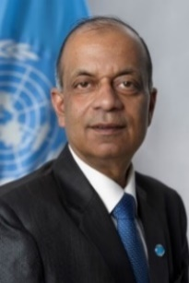
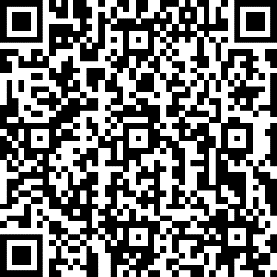
【関西学院大学主催講演会】後援：内閣府
関西学院大学国連・外交コース開設５周年記念シンポジウム
The Fifth Anniversary of Graduate Course for UN and Foreign Affairs Studies
KGU Special Lecture and Panel Discussion
Thursday May 19 2022, 11:00 – 12:40
“UN Peace Operations: Critical Contributions of Japan”
■Part 1 : Lecture
Lecturer Mr. Atul Khare／講師 アトゥール・カレ氏
Under-Secretary-General for Operational Support
国連事務次長（オペレーション支援担当）
アトゥール・カレ氏は2019年1月に現職に就任。以前は2015年3月より国連フィールド支援担当事務次長の職務に就いていた。
カレ氏は、本部およびフィールド勤務で培った戦略的マネジメントと革新的な改革の手腕に定評がある。直近では、事務総長が掲げる重要な取り組みの一環として、国連のマンデート遂行に関する効果・効率を向上させ透明性及び説明責任を高めるために実施された「マネジメント改革に関する事務総長組織内レビュー」において共同議長を務めた。
長きにわたりシニア・レベルとして国連に勤務、マネージメント変革チーム事務次長補(2011-2012)、国連平和維持活動(PKO)担当事務次長補(PKO局次長)(2010-2011)を歴任。 それ以前は、東ティモール事務総長特別代表 兼 東ティモール統合ミッション(UNMIT)団長(2006-2009、事務次長レベル)、国連東ティモール支援団(UNMISET)副特別代表を務めた。
カレ氏は全インド医学研究所から医学士号および外科学士号を取得、オーストラリアの南クイーンズランド大学から経営管理学とリーダーシップの修士号を受ける。1959年インド生まれ。既婚。(The English profile available at https://operationalsupport.un.org/en/leadership-1)
■Part 2 : Panel Discussion
Panelists/パネリスト
Mr. Atul Khare アトゥール・カレ国連事務次長
Mr. Tadamichi Yamamoto 山本忠通氏
元国連事務総長特別代表(アフガニスタン担当) 、同志社大学客員教授
Former Special Representative of the Secretary-General for Afghanistan and Head of UN Assistance Mission in Afghanistan (UNAMA). Visiting Professor at Doshisha University.
Mr. Naoto Hisajima 久島直人氏 内閣府国際平和協力本部事務局長(調整中）
Director General of International Peace Cooperation HQs, Cabinet Office of Japan (TBA)
Ms. Ai Kihara-Hunt キハラハント愛氏
東京大学大学院 総合文化研究科「人間の安全保障」プログラム 教授
Professor, Graduate Program on Human Security, the University of Tokyo
Moderator/モデレーター
Prof. Takahiro Shinyo 神余隆博 関西学院大学国連・外交統括センター長
Dean of Integrated Center for Un and Foreign Affairs Studies, Kwansei Gakuin University
The Seminar will be conducted in English. このセミナーは英語のみで実施されます(通訳なし)。
On campus capacity for 70 KGU Students. 対面参加は関学生のみ。先着70名。
Online attendance is available. オンライン参加も可能。
[Advance sign-up required／要事前申込] Deadline: 9:00am, Wed May 18
申込締切:5月18日(水)午前9時
Apply through
お申込みはこちら
https://forms.office.com/r/fg3vWUNcD2
Venue information (on-campus & online) will be provided to the registered attendee only.
会場の詳細は、参加お申込みいただいた方にのみ、ご登録のメールアドレスへお送りします。
[For inquiry/お問合せ] Integrated Center for UN and Foreign Affairs Studies, Kwansei Gakuin University
関西学院大学 国連・外交統括センター
E-mail: unfa@kwansei.ac.jp TEL: 0798-54-6436

